Slide 1
Pohybová soustava člověka
Především: Kosti a svaly
Dále: Klouby, chrupavky, šlachy
Alternativní dělení: Pohybová soustava jsou svaly, opěrná soustava jsou kosti

Slide 2
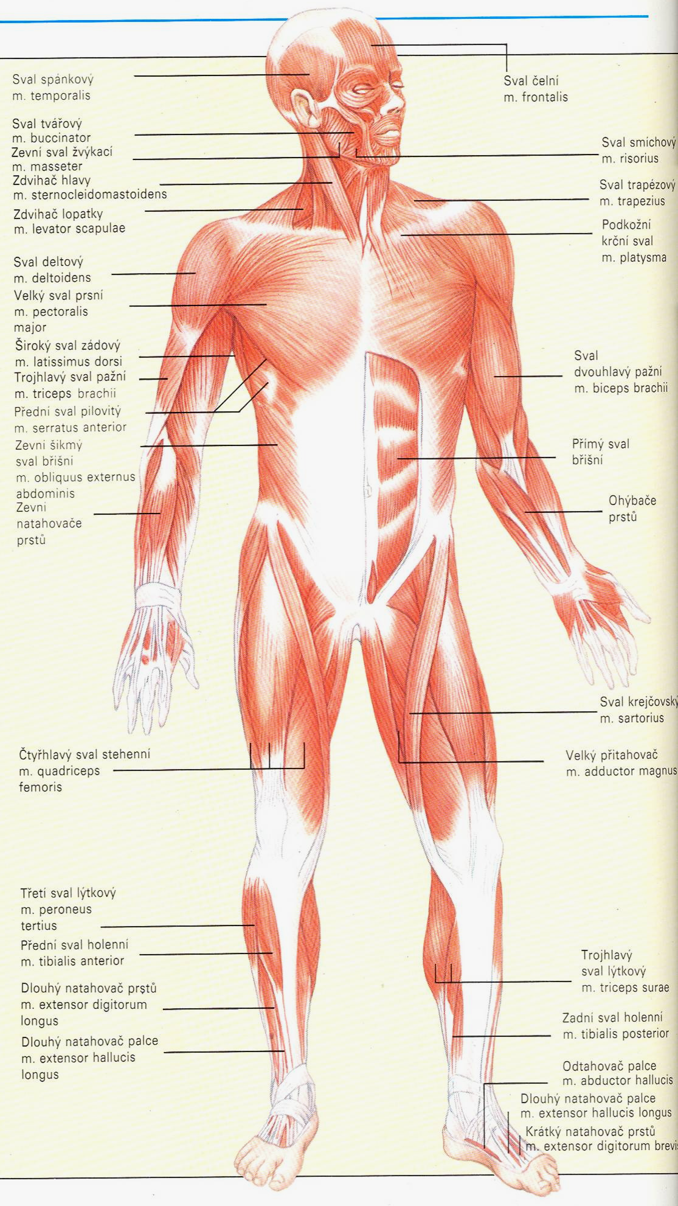
Svaly
Aktivní složka pohybového aparátu
Hladké svaly – nejsou ovladatelné vůlí
Příčně pruhované svaly – jsou ovladatelné vůlí
V lidském těle okolo 600 svalů

Slide 3
Svaly
Svaly tvoří 30 – 45% tělesné hmotnosti
Z toho
56% svaly horních končetin
28% svaly dolních končetin
16% svaly trupu a hlavy

Slide 4
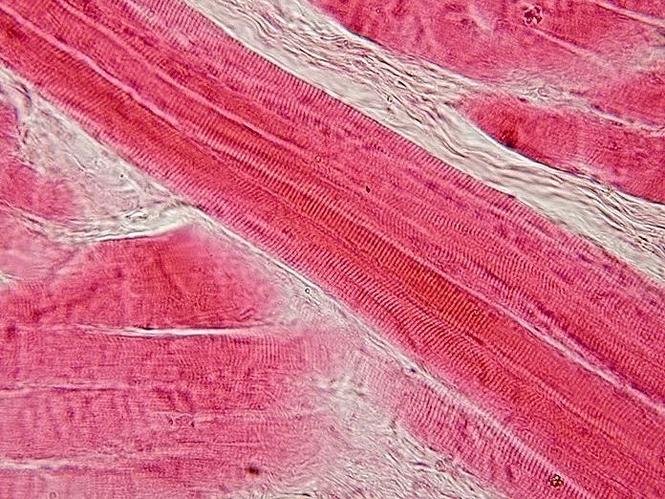
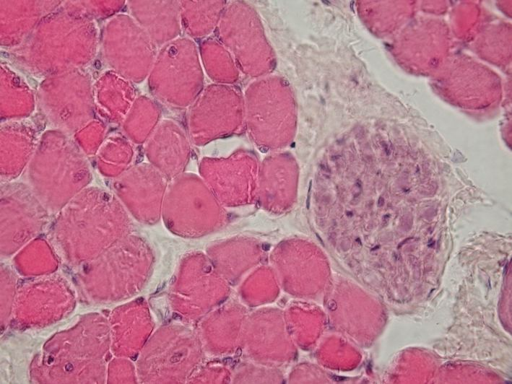
Příčně pruhovaná svalovina
Příčně pruhovaná svalovina – ovladatelná vůlí
Většinou se upíná na kosti
Dále svaly ve stěně hltanu, části jícnu a v jazyku (svalový orgán)
Podélný a příčný řez

Slide 5
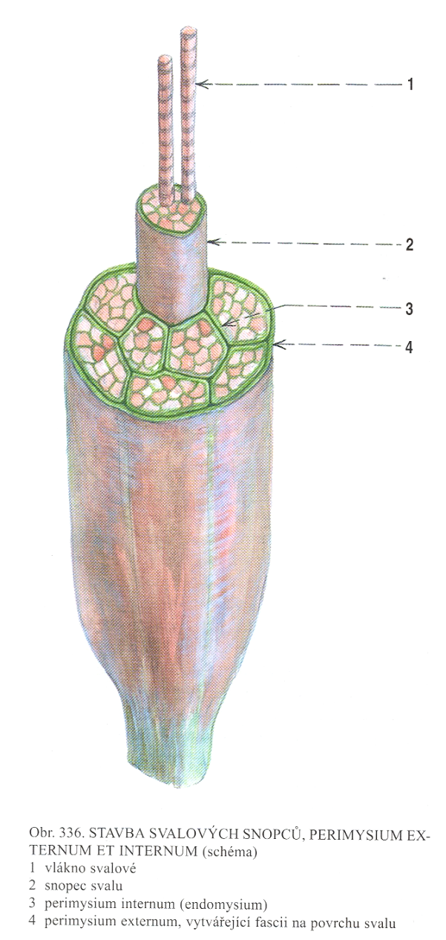
Stavba svalu
1 – svalové vlákno
2 – svalový snopec

Slide 6
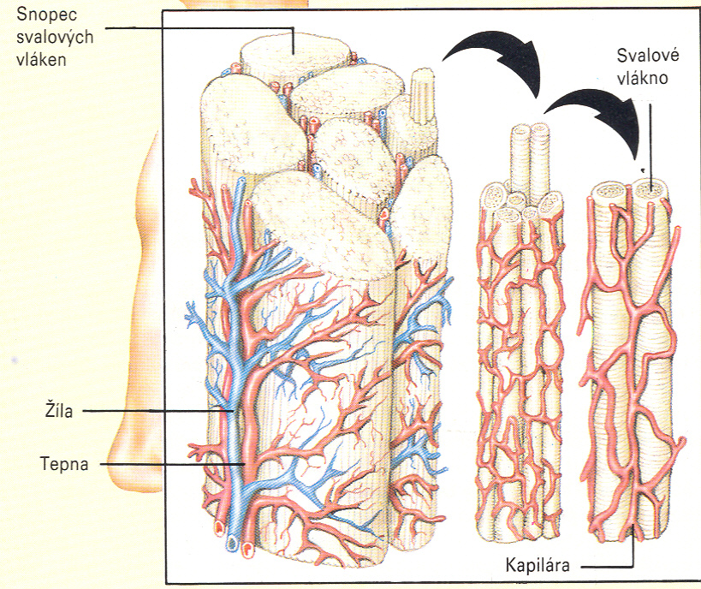
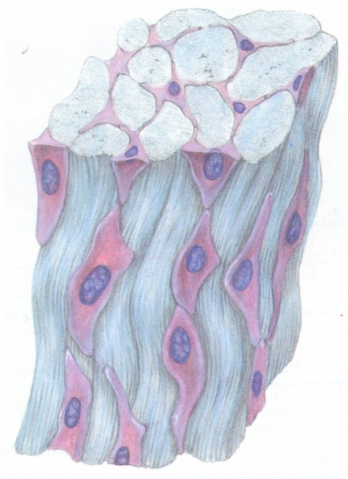
Stavba svalu
Stavba svalu – podrobně

Slide 7
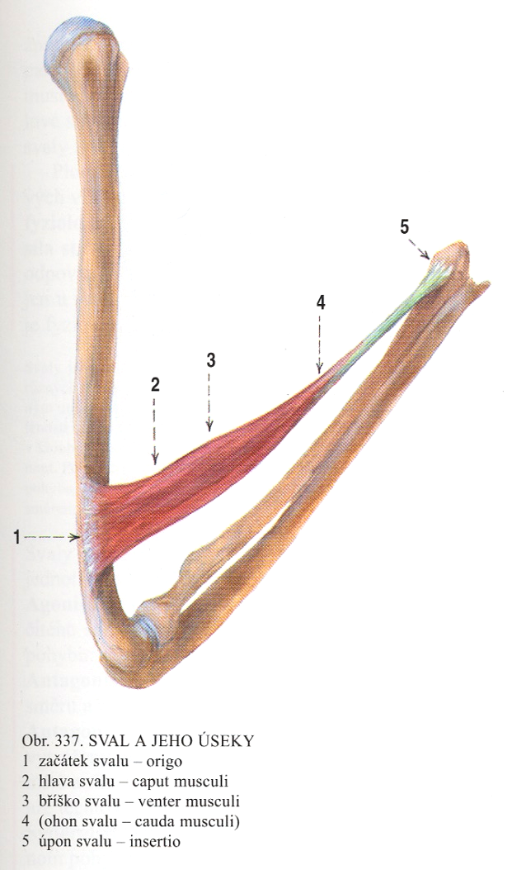
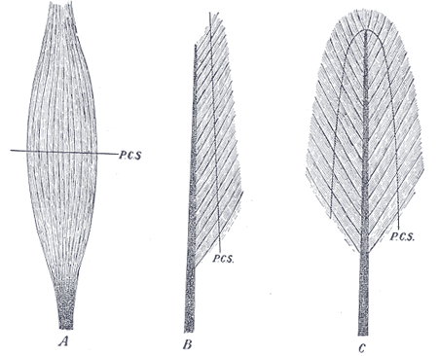
Sval a jeho úseky, typy svalů
Sval a jeho úseky - Svaly vřetenovité a svaly zpeřené

Slide 8
Video k učivu
Kosterní soustava (6 minut)
https://www.youtube.com/watch?v=UrrfLL5s560
Kostra člověka (4 minuty)
https://www.youtube.com/watch?v=QvI2ahdwORw
Vědecké kladivo: Jak rostou svaly (2 minuty)
https://www.youtube.com/watch?v=zkuiecgafzw&list=PLwiUDAQotUBMSvEnobL4gQK_cSPU44xaD
Fyziologie sportu: Svaly (4 minuty)
https://www.youtube.com/watch?v=s9eqg3r8YEc

Slide 9
Video k dalšímu učivu
Trávicí soustava
http://byl-jednou-jeden-zivot.nikee.net/index.php?video=15

Slide 10
Použité zdroje
Corinne Stockleyová: Ilustrovaná encyklopedie biologie, Fragment 2000
Biologie v kostce, Fragment, Praha 2008
Evžen Ehler: Biologie člověka a zdravověda (prezentace pro PedF UK)
http://cs.wikipedia.org
http://en.wikipedia.org

